Slide 1
Por dentro da modularização do Java
Entendendo o que é modularização por meio do ligsaw

Slide 2


Slide 3
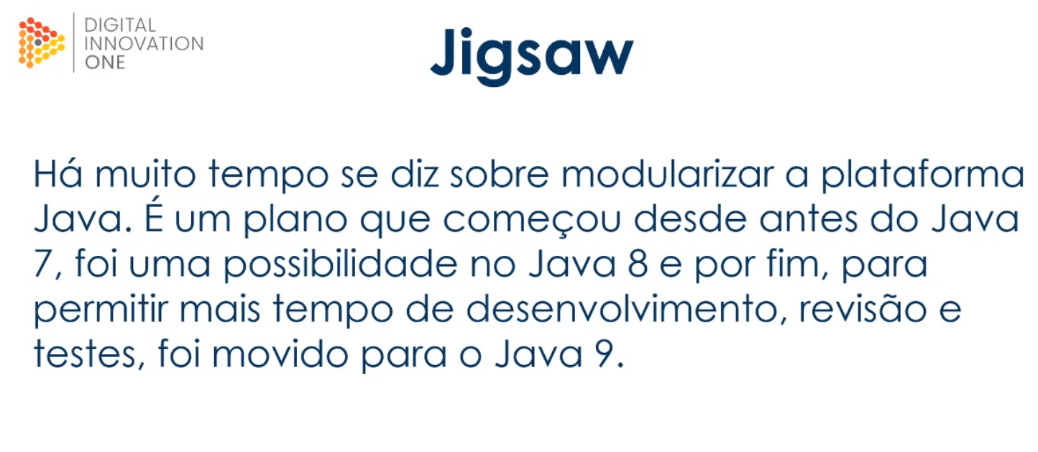

Slide 4
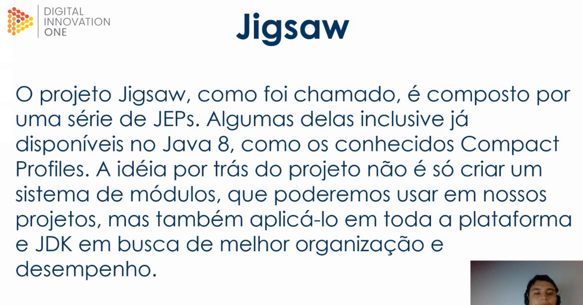

Slide 5
PAREI NO TIME 20:00

